Slide 1
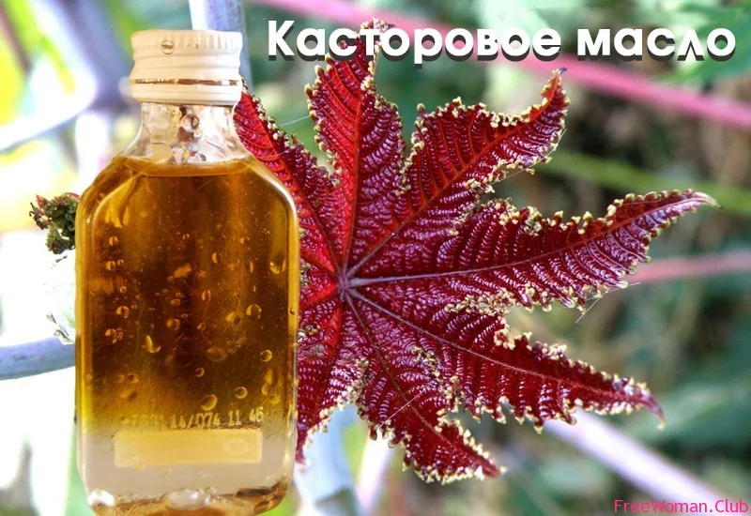
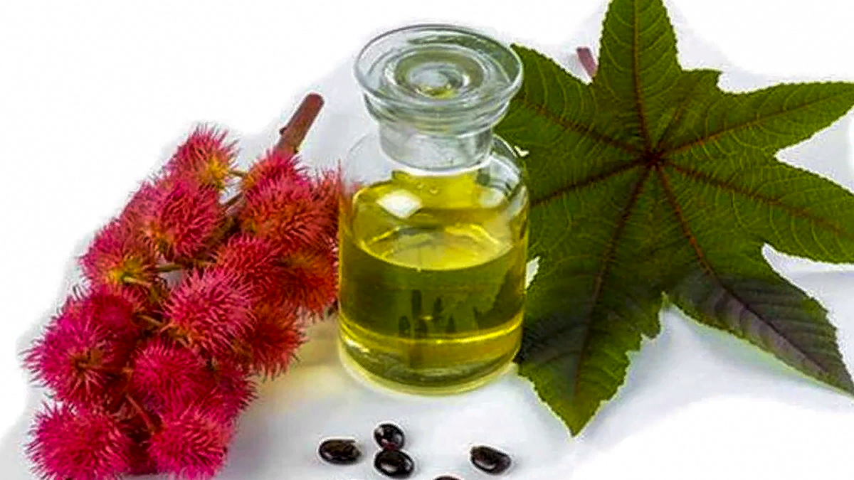
ШКОЛА ПОЖИЛОГО ВОЗРАСТА
ПО НАПРАВЛЕНИЮ:
«Обучение навыкам ухода»
Тема: 10 способов применения касторового масла, о которых вы не знали.
Руководитель: специалист по социальной работе
Окунцева Т.В.

Slide 2


Slide 3
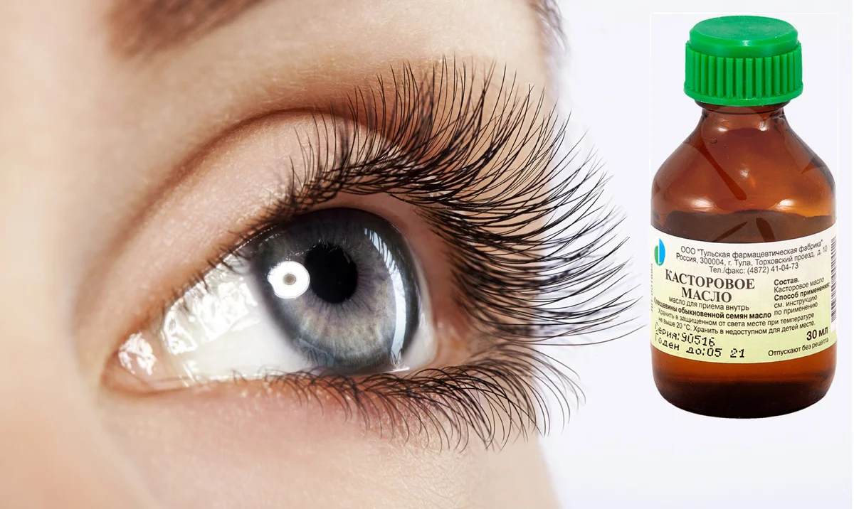
10 способов применения касторового масла, о которых вы не знали:
1. Стимулирует рост волос
Я добавляю касторовое масло в различные маски для роста волос, бровей и ресниц. Оно стимулирует фолликулы и улучшает структуру.
2. Натуральная тушь
Ее можно приготовить при помощи пчелиного воска, какао-порошка и касторового масла. Все компоненты нужно смешать. Такая тушь не содержит вредных химикатов и будет улучшать структуру ресниц.

Slide 4
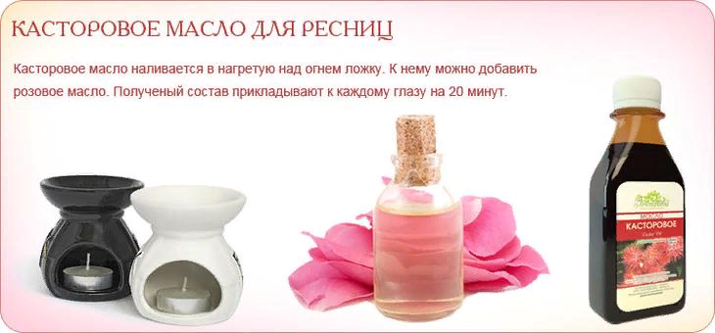

Slide 5
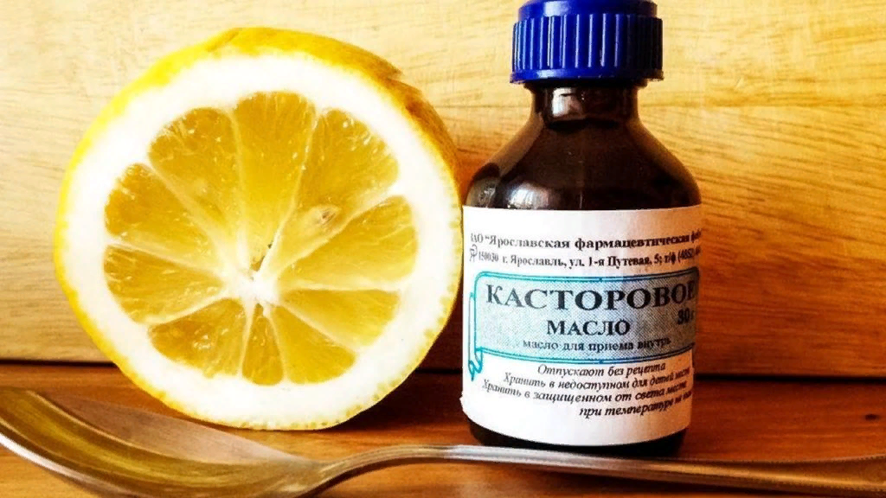
3. Здоровый сон
Я наношу небольшое количество масла на веки и могу быстрее уснуть. Также оно способствует приятному глубокому сну.
4. Пищевой консервант
Я покрываю крупы касторовым маслом, тогда они не портятся и в них нет вредителей и микробов.

Slide 6
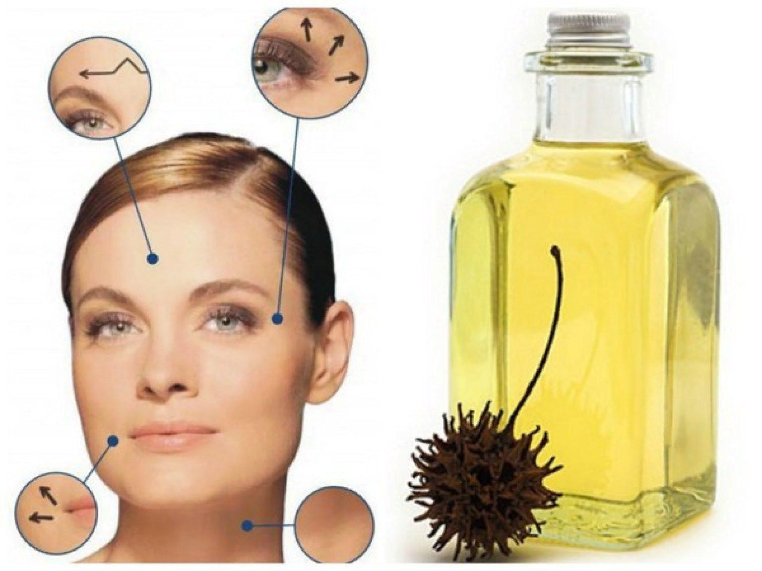
5. Массаж лица
В касторовом масле содержится жирные кислоты, которые увлажняют и питают кожу. Я беру чайную ложку масла, растираю ладошками и наношу на лицо перед массажем. После процедуры смываю и наношу крем.
6. Кутикула
Касторовое масло увлажняет кутикулу можно нанести его при помощи ватной палочки. Оно избавляет от ломкости ногтей и шелушащийся кожи.

Slide 7
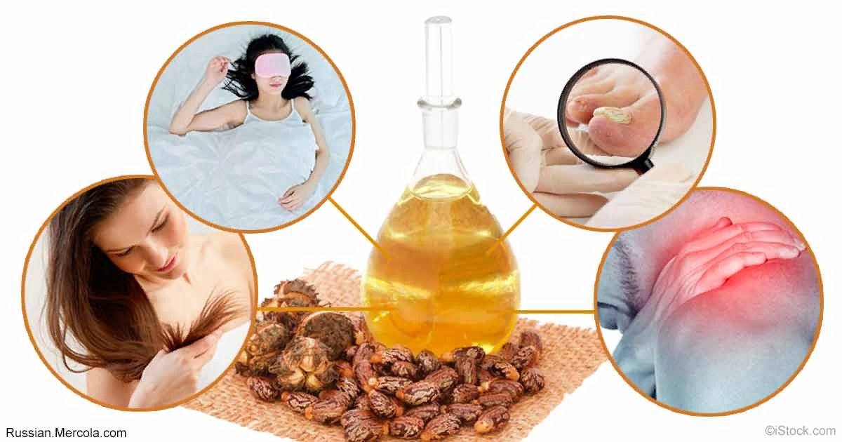
7. Убирает папилломы
На пораженный участок наносится касторовое масло, можно это сделать ватной палочкой. Старайтесь не травмировать кожу и делать все аккуратно. Процедуру нужно повторять 5-6 раз. После папиллома начинает темнеть и высыхать.
8. Кожаные вещи
Благодаря касторовому маслу можно сохранить привлекательный вид кожаным вещам. Приготовьте состав льняное масло 2 ч.л., касторовое масло 2 ч.л. и 1 ч.л. пчелиного воска. Нанесите на поверхность при помощи ватного диска и ваши кожаные вещи всегда будут выглядеть привлекательно.

Slide 8
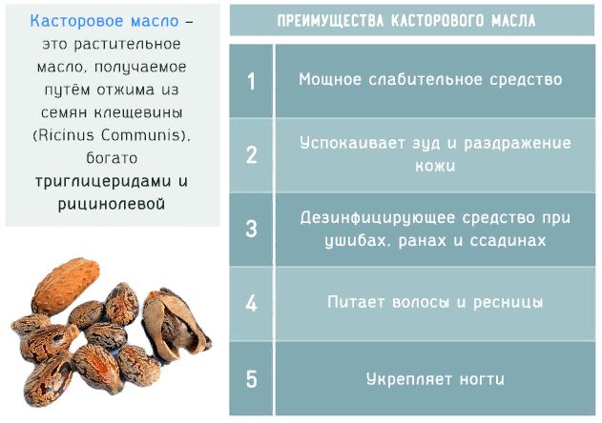

Slide 9
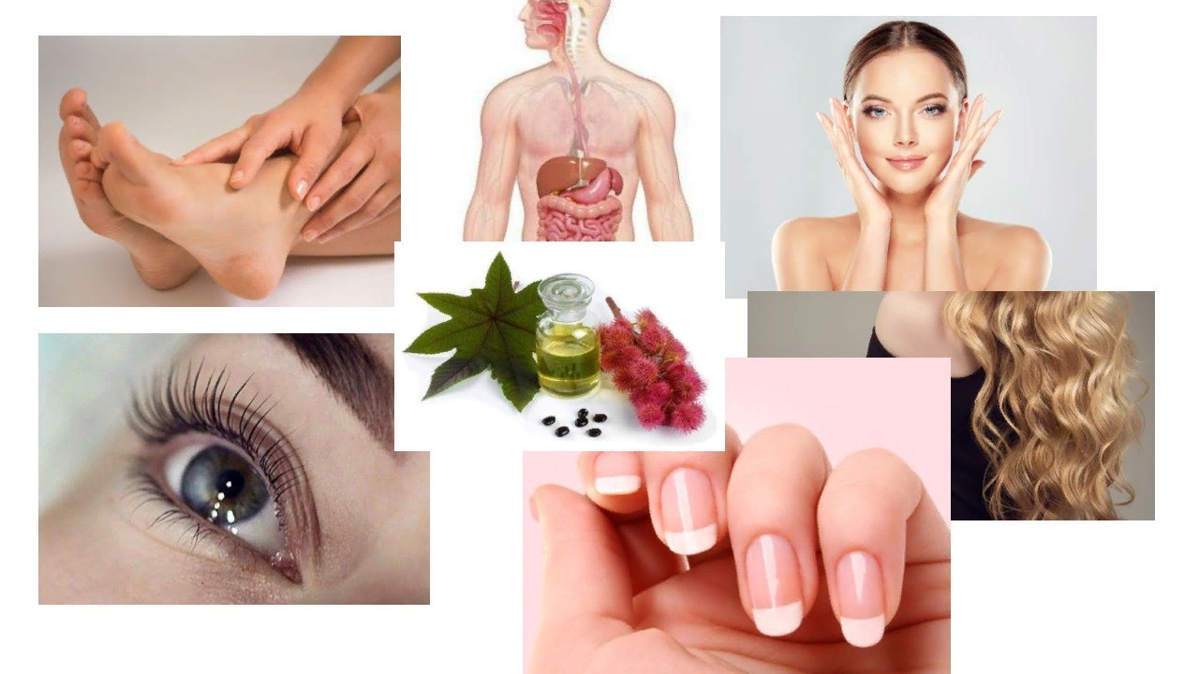
9. Мягкие пятки
Касторовое масло будет отлично смягчать пятки. Вечером необходимо наносить средство на сухую кожу. Обмотать пищевой пленкой и надеть носки. Утром снять ороговевший слой при помощи щетки. Повторить процедуру 3-4 раза.
10. Комнатные растения
Касторка является отличным удобрением для комнатных растений. Необходимо развести масло в воде и поливать цветы.

Slide 10
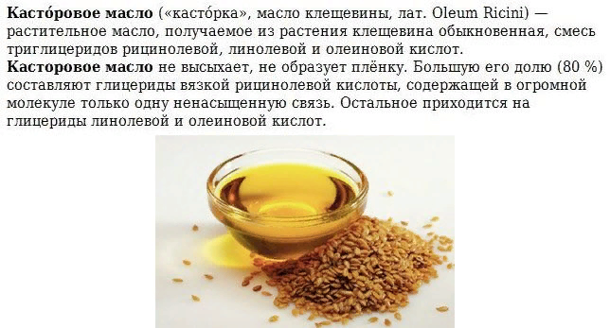

Slide 11


